Slide 1
МДОУ №26 «Ветерок» ЯМР
Мастер-класс
«Роспись пасхального яйца»
Воспитатель высшей квалификационной категории:
Екатерина Николаевна Лакеева

Slide 2
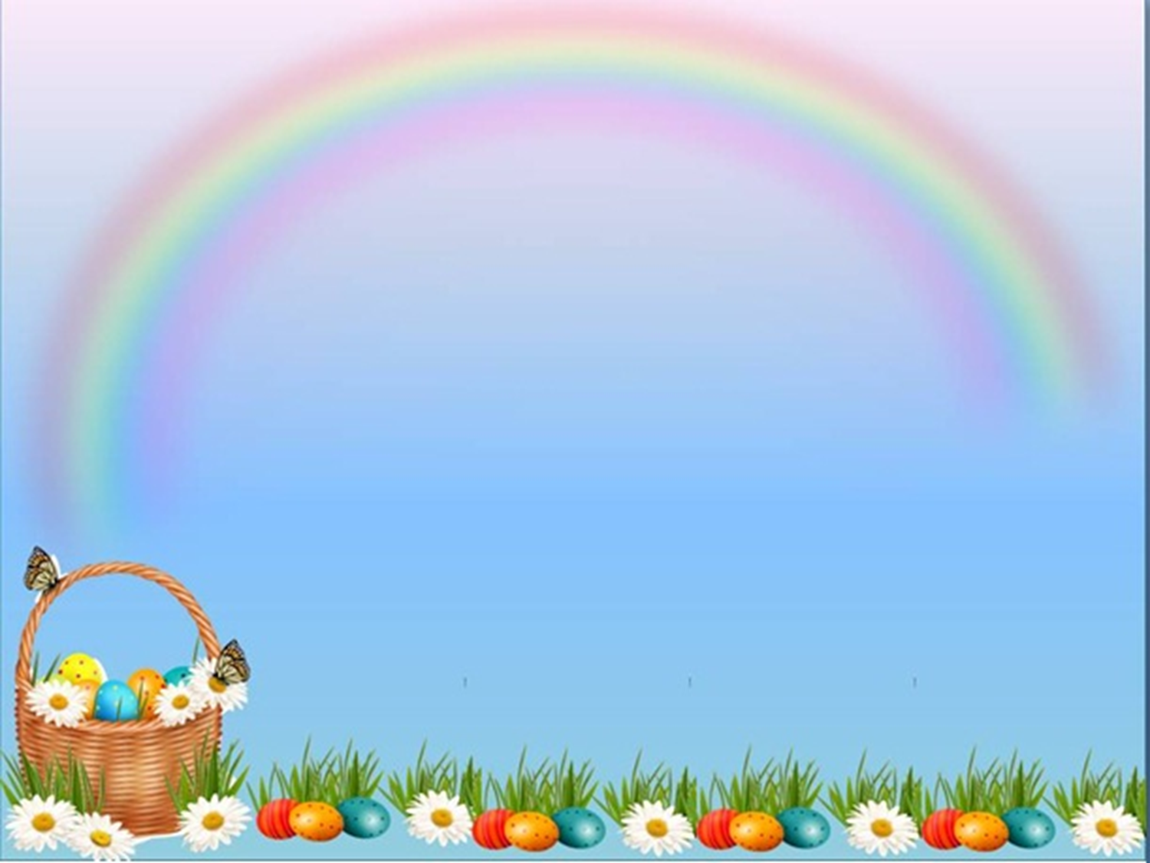
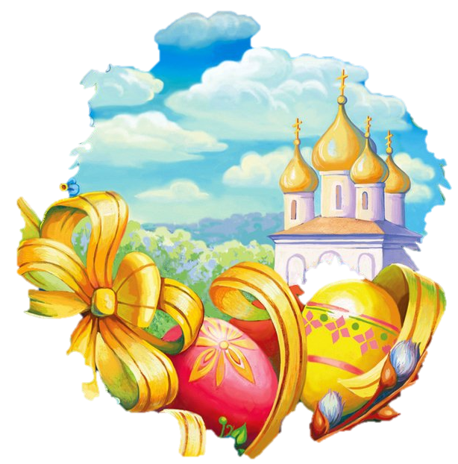

Slide 3
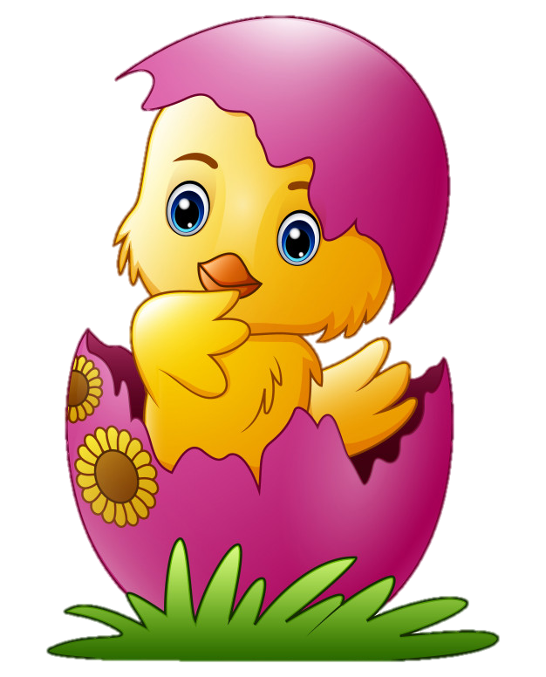
Домик круглый, Домик белый Домик был сначала целый, А как треснул, наконец, Так и выскочил жилец!

Slide 4
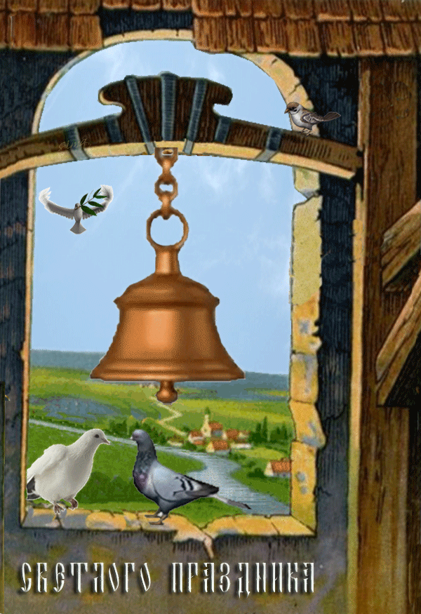

Slide 5
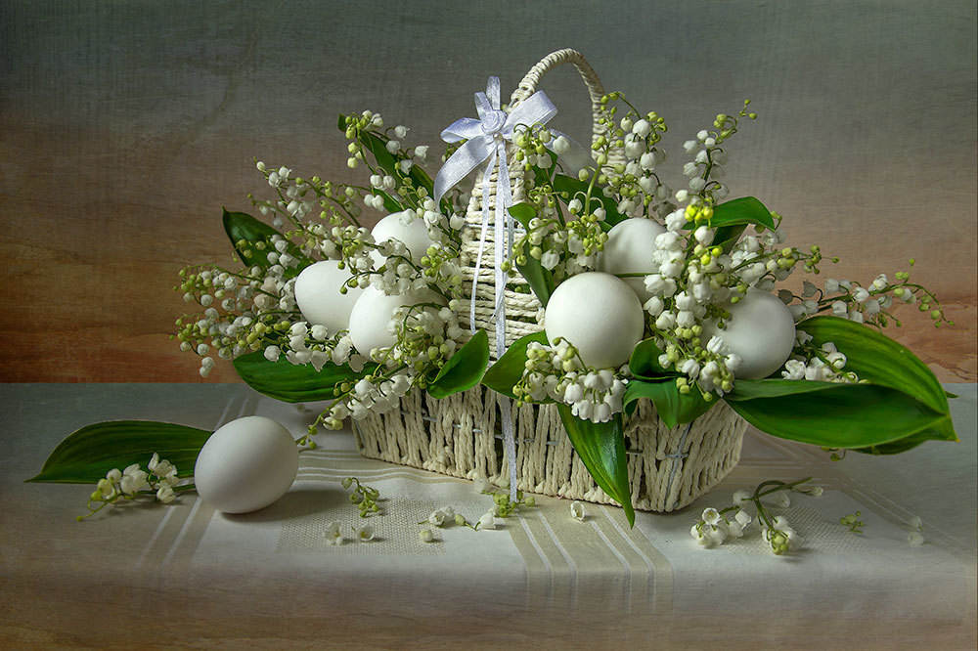

Slide 6
Из яйца из нижней части Вышла мать –земля сырая;
Из яйца из верхней части Стал высокий свод небесный,
Из желтка из верхней части Солнце светлое явилось,
Из белка из верхней части Ясный месяц появился.

Slide 7
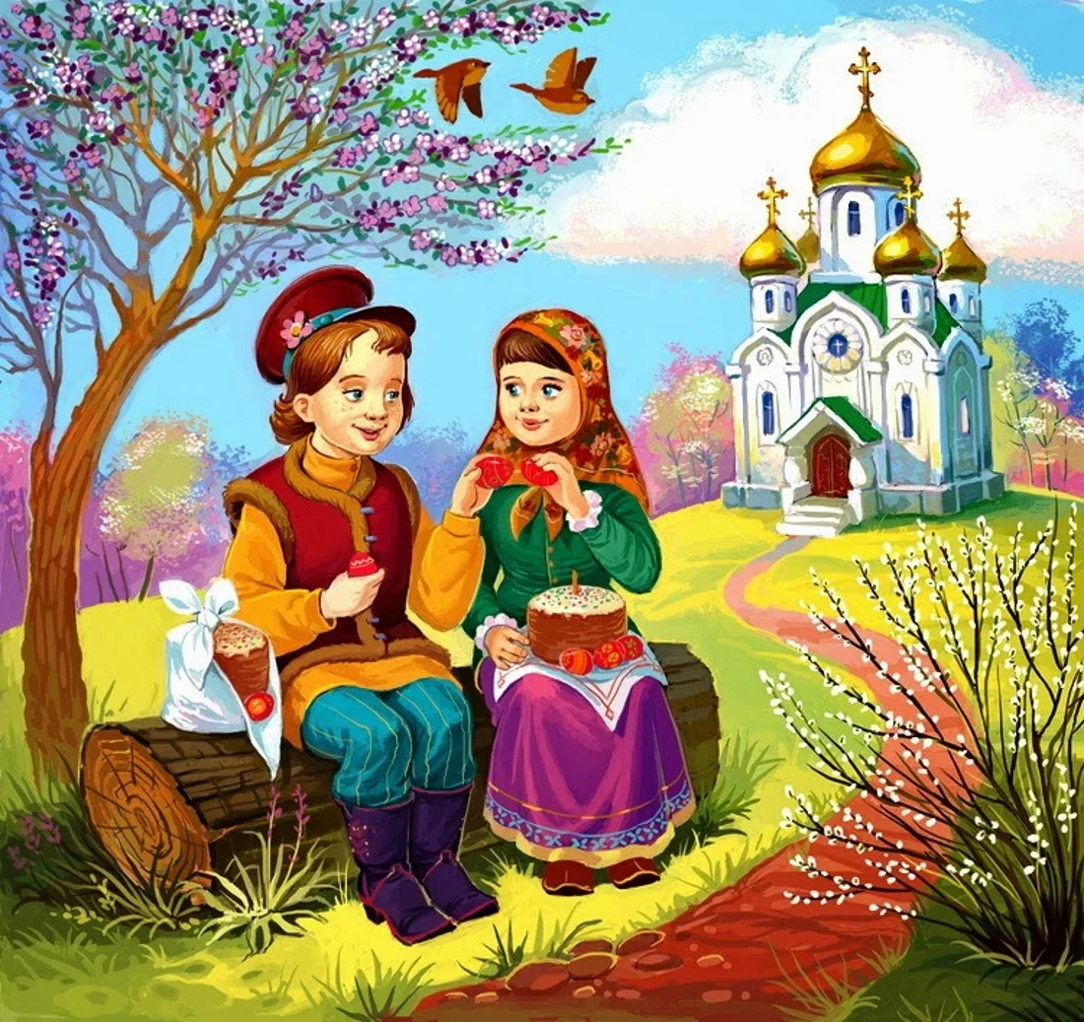
Пасха – Светлое
Воскресенье
Христово

Slide 8
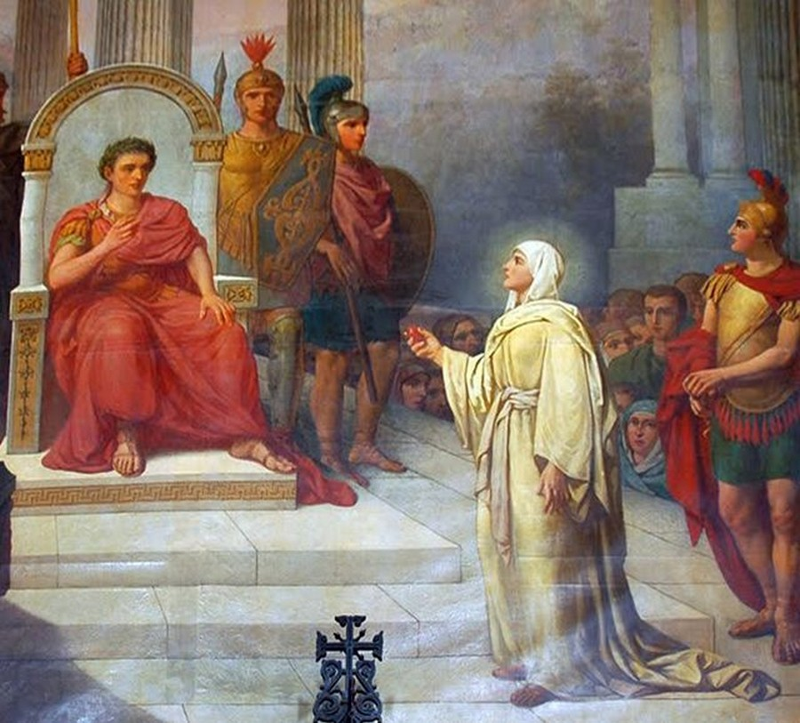

Slide 9
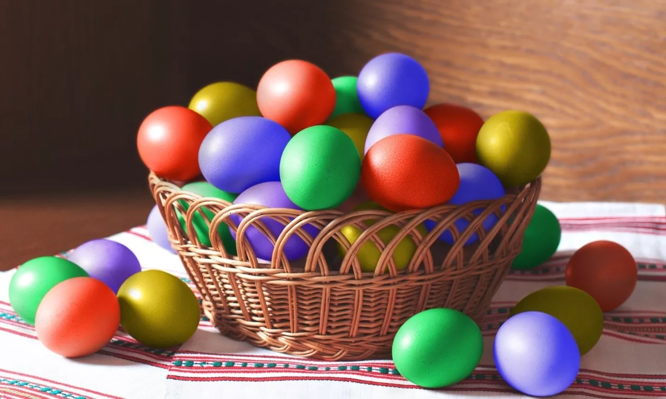
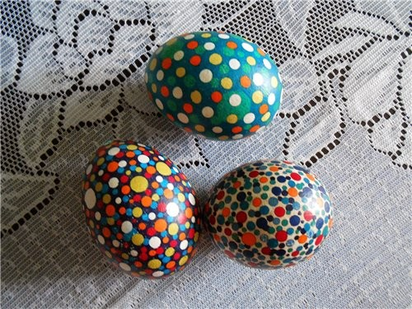
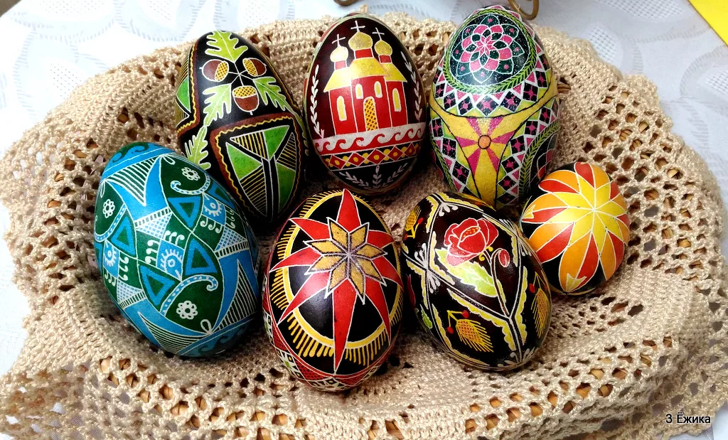
Крашенка
Крапанка
Писанка

Slide 10
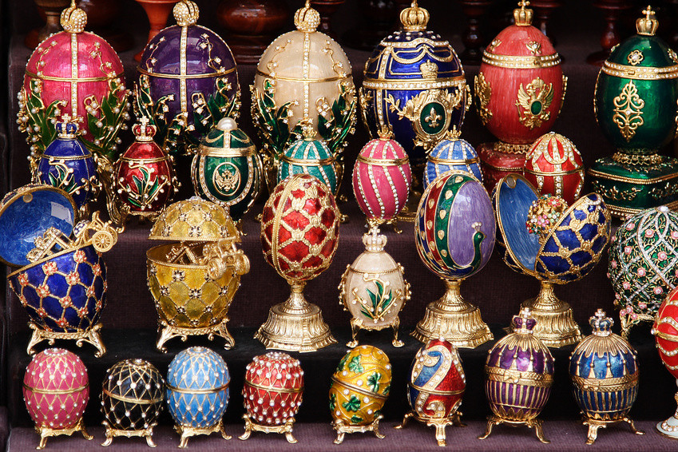

Slide 11
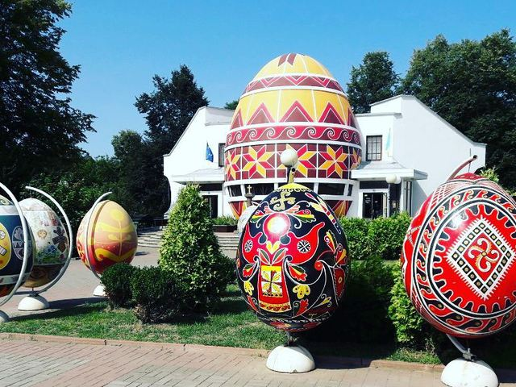
Музей писанки в Коломые. Украина.

Slide 12
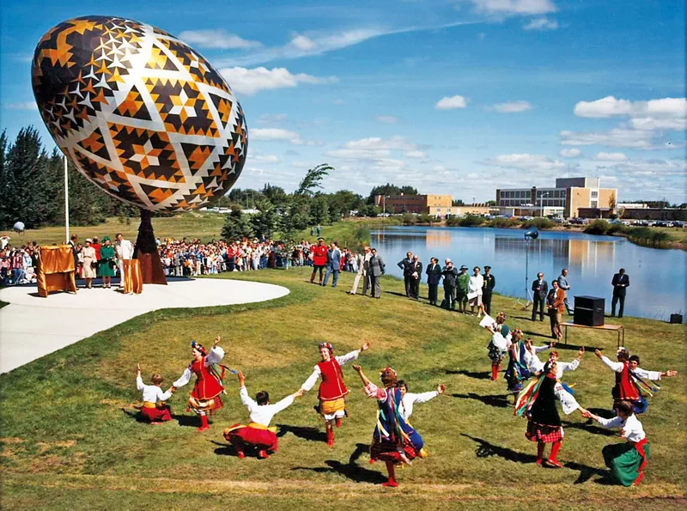
Канада, Альберта, крупнейшее в мире яйцо писанки.

Slide 13
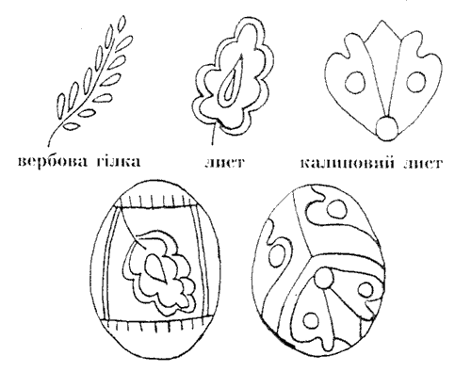
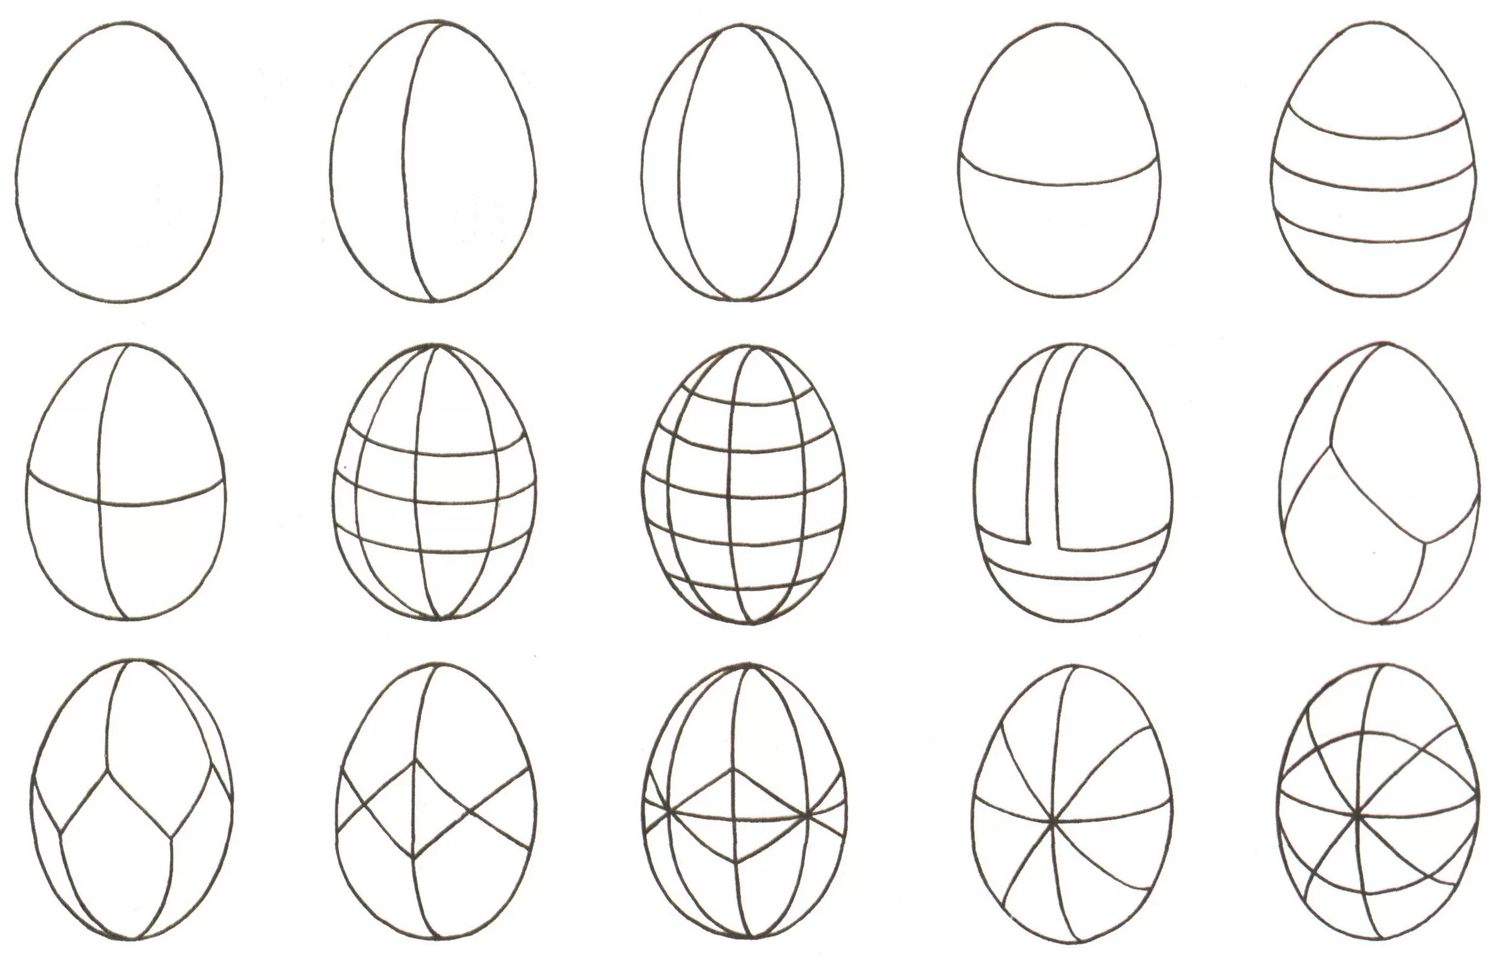
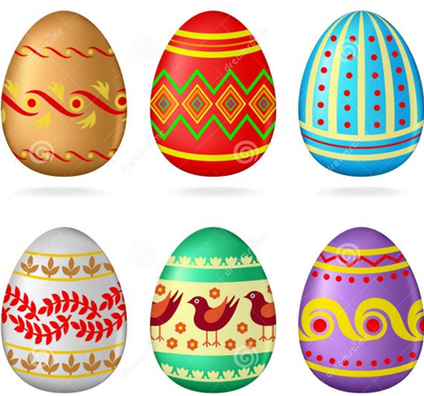
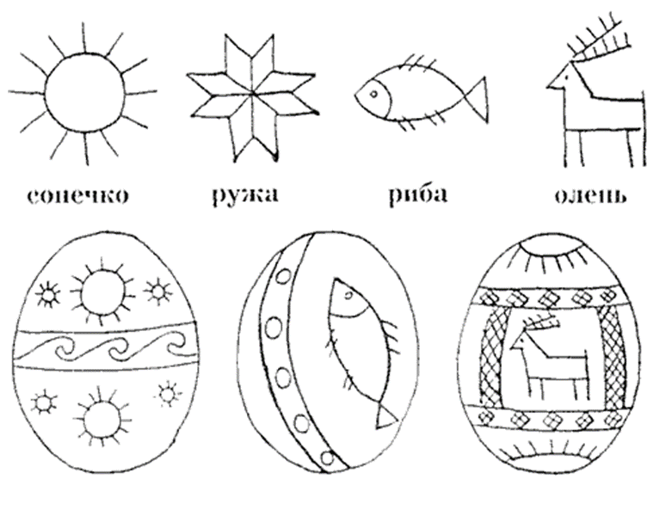
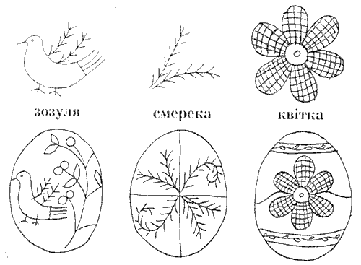

Slide 14
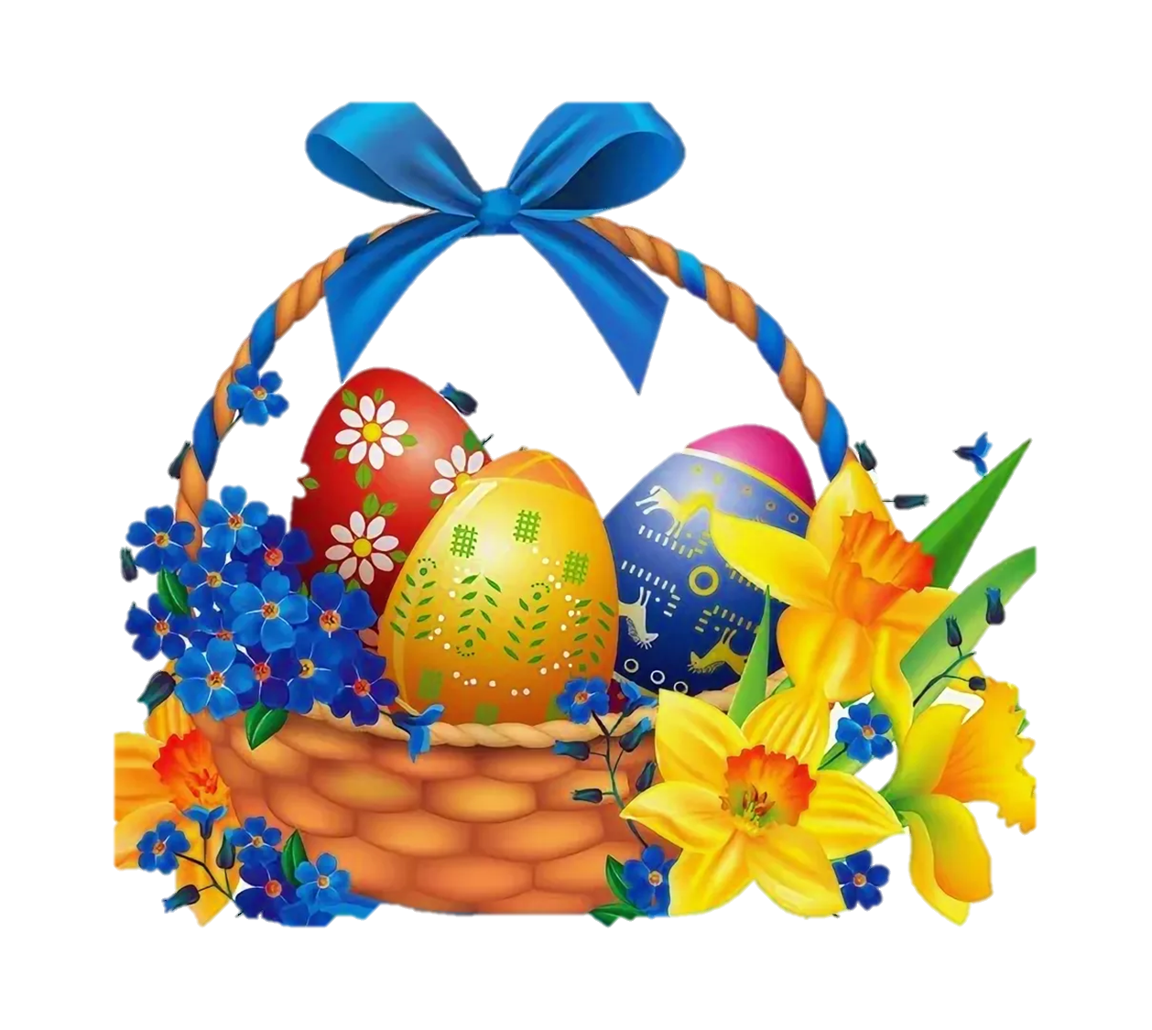
Рано утром все мы встанем,
Руки вверх с тобой потянем,
Сделаем по три наклона
Вправо, влево, прямо, снова
Пошагаем мы на месте,
Улыбнёмся друзьям вместе,
Раз - присядем, два – присядем
И на стул тихонько сядем.

Slide 15
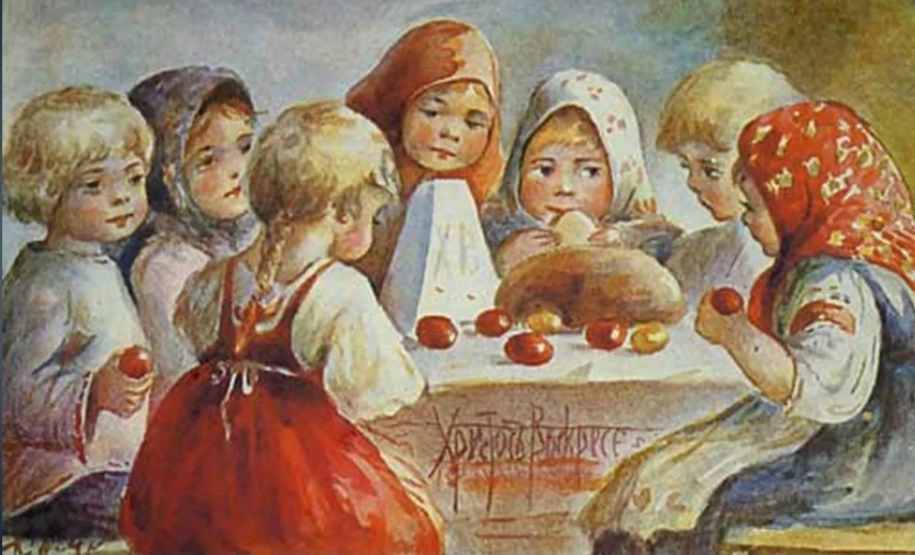
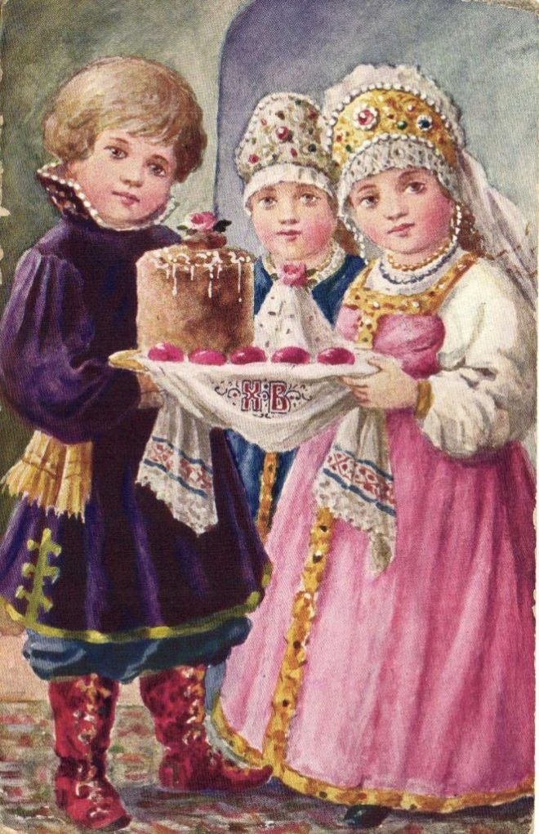
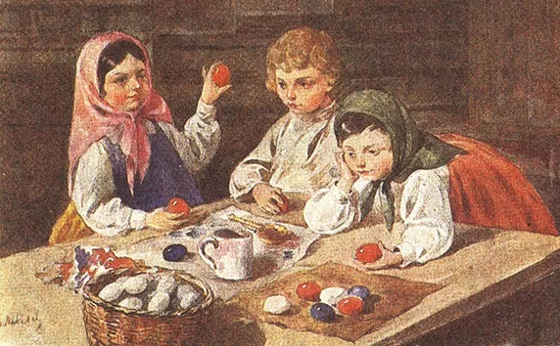

Slide 16
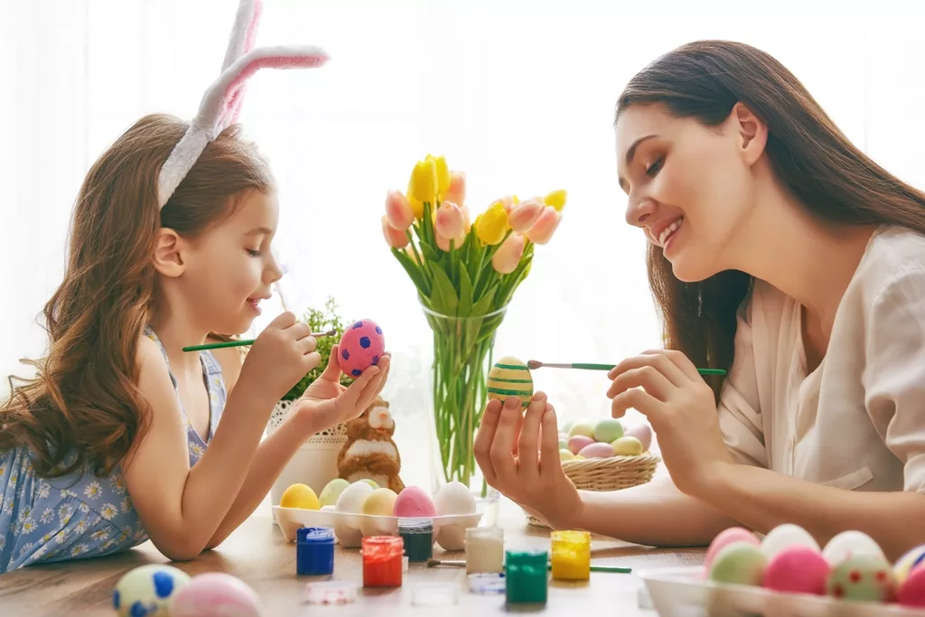

Slide 17
Пора надежд и возрождения
Опять пришла! Душа поёт!
Так пусть Христово Воскресение
Любовь и счастье принесёт!

